Slide 1

ĐỒ ÁN CUỐI KỲ NHẬP MÔN TRÍ TUỆ NHÂN TẠO
Predicting stock price by using Multiple Linear Regression
Người hướng dẫn: PGS. TS. LÊ ANH CƯỜNG
Người thực hiện: NGUYỄN PHÚC HẬU - 51503158
Lớp : 15050303
Khóa : 19
TRƯƠNG HOÀNG PHÚC - 51503355
Lớp : 15050301
Khóa : 19

Slide 2
Nội Dung Thuyết Trình
REGRSSION ANALYSIS
1.1 Giới thiệu
1.2 Vai trò của Regression Analysis
1.3 Các loại Regression Analysis
2. LINEAR REGRESSION
2.1 Khái niệm
2.2 Các loại Linear Regression
2.3 Phương pháp Least Square
3. DỰ ĐOÁN GIÁ CỔ PHIẾU BẰNG MULTIPLE LINEAR REGRESSION (MLP)
3.1 Giới thiệu bài toán
3.2 Giới thiệu các thư viện sử dụng trong bài toán
4. TÀI LIỆU THAM KHẢO

Slide 3
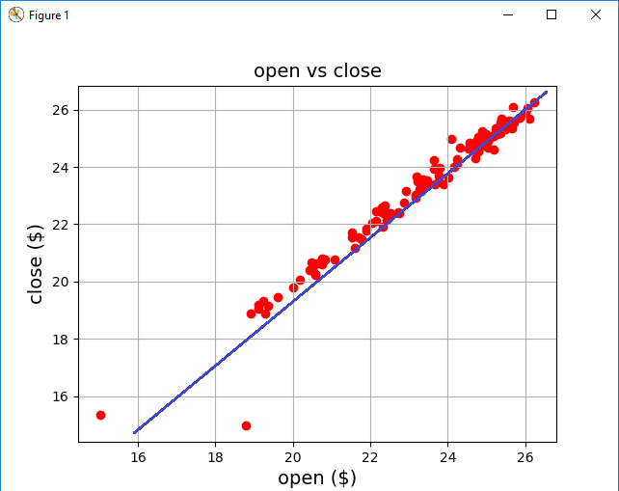
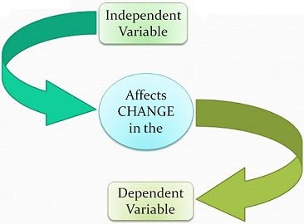
1. REGRSSION ANALYSIS 1.1 Giới thiệu
Regression Analysis là một kỹ thuật mô hình dự đoán (predictive modelling technique).
Ví dụ, mối quan hệ giữa số lượng giao dịch cổ phiếu, giá mở bán cổ phiếu và giá cổ phiếu bán ra.
Notes:
Regression Analysis là một kỹ thuật mô hình dự đoán (predictive modelling technique), kỹ thuật này nghiên cứu mối quan hệ giữa các biến độc lập và phụ thuộc. Kỹ thuật này được sử dụng trong dự báo, mô hình chuỗi thời gian, và tìm ra quan hệ nhân quả giữa các biến.
Regression Analysis là một công cụ quan trọng cho mô hình hóa và phân tích dữ liệu. Ở đây chúng ta sẽ “fit” một đường cong hoặc một đường thẳng tới điểm dữ liệu, với cách thức đó để làm giảm thiểu khoảng cách từ điểm dữ liệu tới đường cong hoặc đường thẳng là ít nhất.

Slide 4
1. REGRSSION ANALYSIS 1.2 Vai trò Regression Analysis
Vai trò Regression Analysis
Nó cho biết mối quan hệ giữa biến độc lập và biến phụ thuộc.
Nó cho biết sự tác động của nhiều biến độc lập đến một biến phụ thuộc.
Ví dụ: Cho phép chúng ta so sánh ảnh hưởng của các biến độc lập trên các mô hình mở rộng khác nhau.
Notes:
Regression Analysis cho phép chúng ta so sánh ảnh hưởng của variable measure trên các mô hình mở rộng khác nhau, chẳng hạn như ảnh của giá cả thay đổi và số lượng hoạt động quảng cáo. Các lợi ích này giúp cho các nhà nghiên cứu thị trường/ phân tích dữ liệu/ khoa học dữ liệu để loại trừ và đánh giá các tập hợp biến tốt nhất cho việc xây dựng mô hình dự đoán.

Slide 5
1. REGRSSION ANALYSIS 1.3 Các loại Regression Analysis
Regression Analysis
Linear Regression
Logistic Regression
Polynomial Regression
Stepwise Regression
Ridge Regression
Lasso Regression
ElasticNet Regression

Slide 6
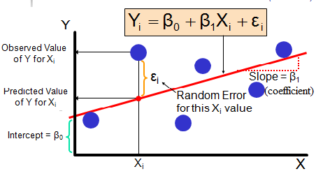
2. LINEAR REGRESSION 2.1 Khái niệm
Biến phụ thuộc Y: Là biến liên tục.
Biến độc lập X: Là biến liên tục hoặc rời rạc.
Regression line: Linear line (đường thẳng).
Linear Regression thiết lập quan hệ giữa X và Y bởi Regression Line.
Sample Linear Regression
Notes:
Vấn đề: “Làm thế nào để tìm ra best fit line”
-> Sử dụng phương pháp Least Square Method để tìm ra đường best fit line.
Slope: Biểu diễn tỉ lệ thay đổi của y khi x thay đổi. Bởi vì y phụ thuộc vào x, slope thể hiện giá trị dữ đoán của y bởi x.

Slide 7
2. LINEAR REGRESSION 2.2 Các loại Linear Regression
Linear Regression
Sample Linear Regression
Multiple Linear Regression
Notes:
Sự khác nhau giữa simple linear regression and multiple linear regression là:
Multiple linear regression có lớn hơn 1 biến độc lập, người lại simple linear regression chỉ có 1 biến độc lập.

Slide 8
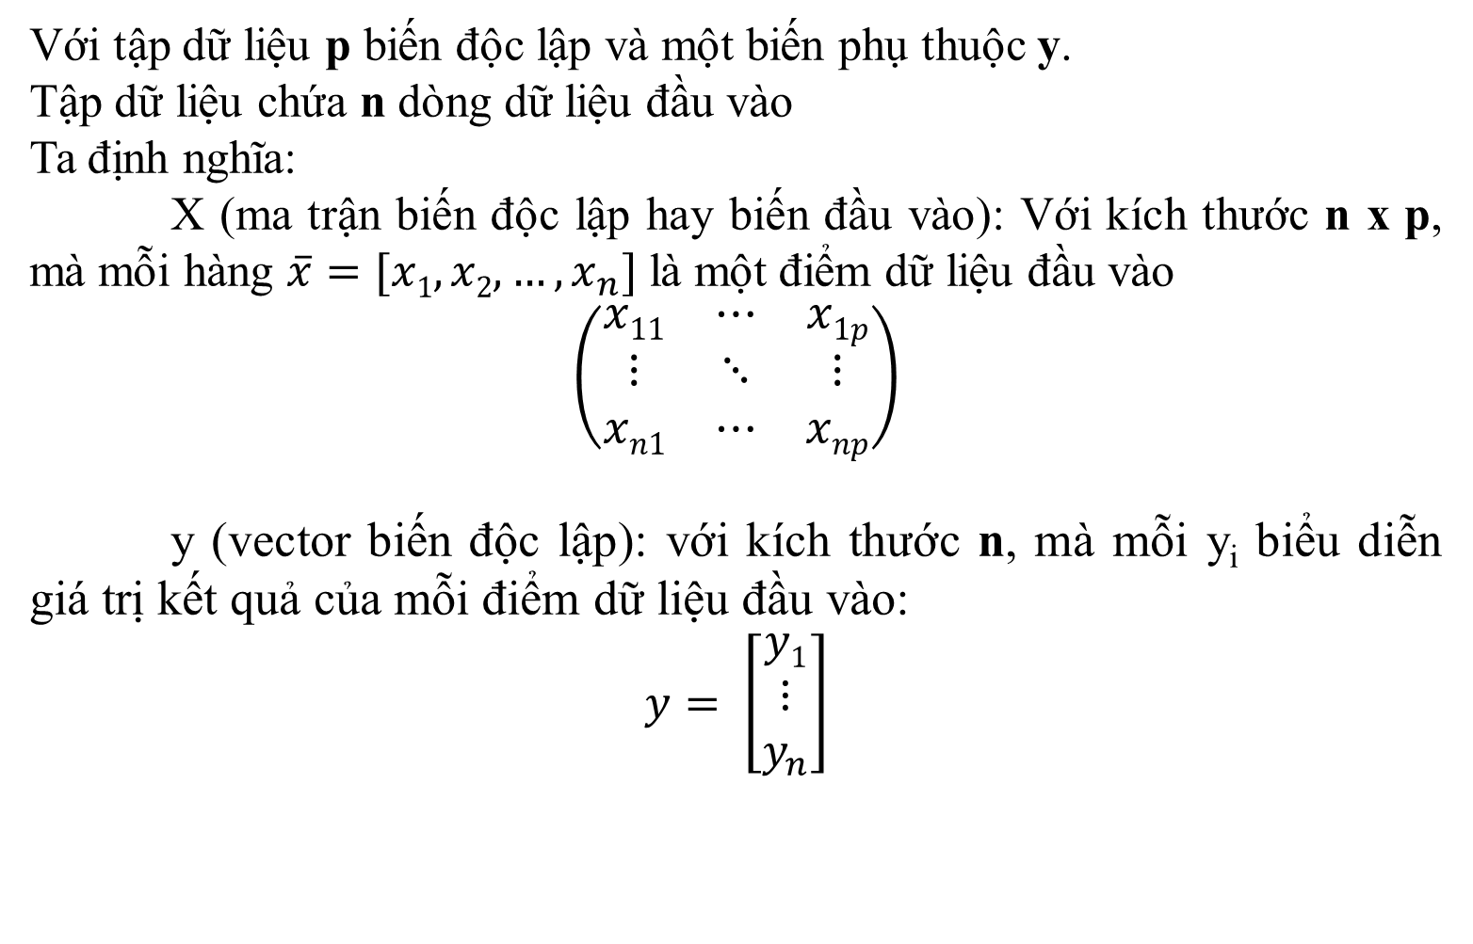
2. LINEAR REGRESSION 2.3 Phương pháp Least Square
Với tập dữ liệu p biến độc lập và một biến phụ thuộc y.
Tập dữ liệu chứa n dòng dữ liệu đầu vào
Ta định nghĩa:
X (ma trận biến độc lập hay biến đầu vào): Với kích thước n x p, mà mỗi hàng $\overline{x}=[x1, x2, …, x_{n}]$ là một điểm dữ liệu đầu vào
$$\left(\begin{matrix}x11 & ⋯ & x1p \\ ⋮ & ⋱ & ⋮ \\ xn1 & ⋯ & xnp\end{matrix}\right)$$
y (vector biến độc lập): với kích thước n, mà mỗi y_{i} biểu diễn giá trị kết quả của mỗi điểm dữ liệu đầu vào:
$$y= \left[\begin{aligned}y1 \\ ⋮ \\ y_{n}\end{aligned}\right]$$
Notes:
$$Multiple linear regression cố gắng mô hình hóa mối quan hệ giữa hai$$
$$hoặc nhiều biến độc lập và một biến phụ thuộc bằng fit một phương trình tuyến tính với dữ liệu đầu vào được.$$

Slide 9
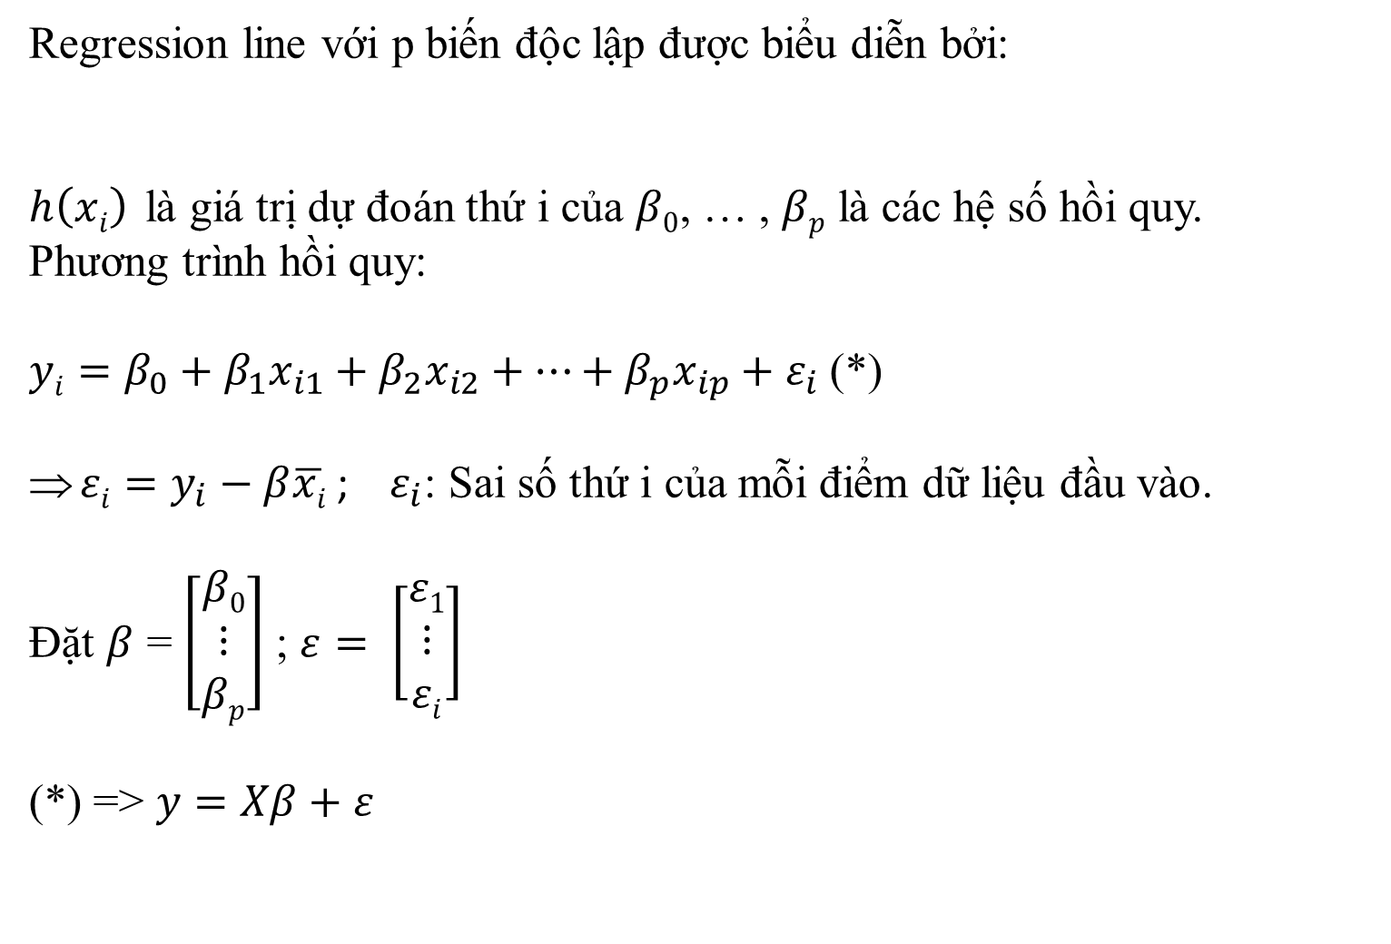
2. LINEAR REGRESSION 2.3 Phương pháp Least Square
Regression line với p biến độc lập được biểu diễn bởi:
$h\left(xi\right)$ là giá trị dự đoán thứ i của $β0$, … , $βp$ là các hệ số hồi quy.
Phương trình hồi quy:
$yi=β_{0}+β_{1}x_{i1}+β_{2}x_{i2}+…+β_{p}x_{ip}+ε_{i}$ (*)
$εi=y_{i}−β\overline{xi}$ ; $ε_{i}$: Sai số thứ i của mỗi điểm dữ liệu đầu vào.
Đặt $β$ = $\left[\begin{aligned}β0 \\ ⋮ \\ βp\end{aligned}\right]$ ; $ε= \left[\begin{aligned}ε1 \\ ⋮ \\ εi\end{aligned}\right]$
(*) => $y=Xβ+ε$
$$h\left(xi\right)= β_{0}+β_{1}x_{i1}+β_{2}x_{i2}+…+β_{p}x_{ip}$$
Notes:
$$Multiple linear regression cố gắng mô hình hóa mối quan hệ giữa hai hoặc nhiều biến độc lập và một biến phụ thuộc bằng fit một phương trình tuyến tính với dữ liệu đầu vào được.$$

Slide 10


2. LINEAR REGRESSION 2.3 Phương pháp Least Square
Sai số dự đoán $ε$:
Chúng ta mong muốn rằng sự sai khác $ε$ giữa giá trị thực $y$ và giá trị dự đoán $\overline{x}iβ$ là nhỏ nhất. Hay nói cách khác, chúng ta muốn giá trị sau càng nhỏ càng tốt:
$\frac{1}{2}εi2=\frac{1}{2}(yi−$ $\overline{x}i$ $β$)²
Hàm mất mát:
Với tất cả các cặp (input, output) ($\overline{x}i$ , $yi$) = 1, 2, …, N là số lượng dữ liệu quan sát. Ta cần tối ưu $β$ để tổng sai số của tất cả các cặp (input, output) là nhỏ nhất:
$$L\left(β\right)= \frac{1}{2} {\sum_{1}^{N}{(y_{i} − \overline{x}iβ)}}^{2}$$
Để cho hàm $L\left(β\right)$ nhỏ nhất, đồng nghĩa với việc tìm hệ số vector $β$ sao cho giá trị hàm mất mát này càng nhỏ càng tốt. Khi giá trị $β$ làm cho hàm mất mát đạt giá trị nhỏ nhất được gọi là điểm tối ưu, ký hiệu:
$$β^{∗ }={}_{β}^{argmin}{L(β)}$$
Đơn giản hóa công thức $L\left(β\right)$:
$$L\left(β\right)= \frac{1}{2}{\left\|y−Xβ\right\|}_{2}^{2}$$
Notes:
Chúng ta mong muốn rằng sự sai khác $ε$ giữa giá trị thực y và giá trị dự đoán $\overline{x}$ $β$ là nhỏ nhất.
trong đó hệ số 1/2 là để thuận tiện cho việc tính toán (khi tính đạo hàm thì số 1/2 sẽ bị triệt tiêu). Chúng ta cần $ε$² vì $ε$ = $y−$ $\overline{x}$ $β$ có thể là một số âm, việc nói $ε$ nhỏ nhất sẽ không đúng vì khi e=−∞ là rất nhỏ nhưng sự sai lệch là rất lớn.
Hàm số L(w) được gọi là hàm mất mát (loss function) của bài toán Linear Regression.
với ∥z∥2 là Euclidean norm (chuẩn Euclid, hay khoảng cách Euclid), nói cách khác ∥z∥2 là tổng của bình phương mỗi phần tử của vector z

Slide 11
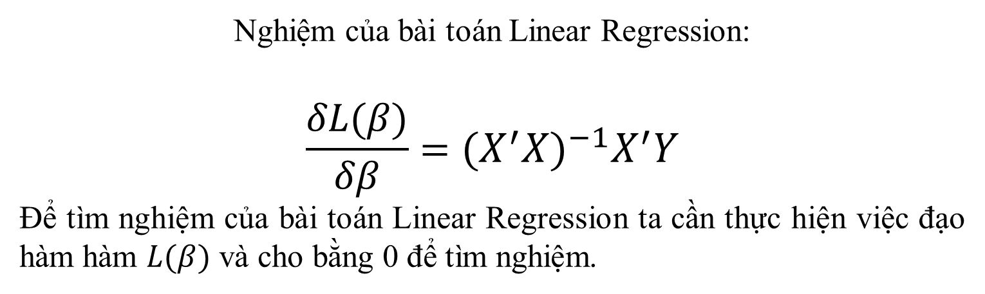
2. LINEAR REGRESSION 2.3 Phương pháp Least Square
Nghiệm của bài toán Linear Regression:
$$\frac{δL(β)}{δβ}={(X^{′}X)}^{−1}X^{′}Y$$
Để tìm nghiệm của bài toán Linear Regression ta cần thực hiện việc đạo hàm hàm $L(β)$ và cho bằng 0 để tìm nghiệm.

Slide 12
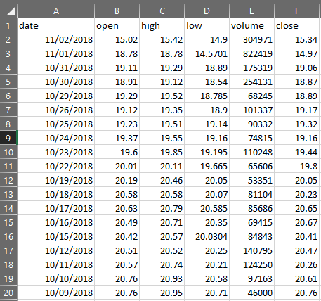
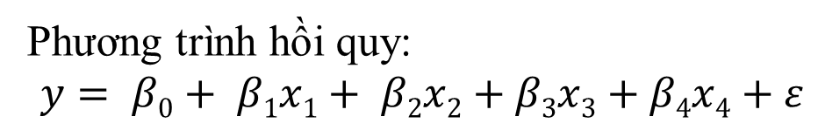
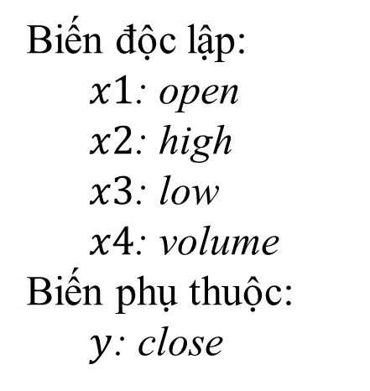
3. DỰ ĐOÁN GIÁ CỔ PHIẾU BẰNG MULTIPLE LINEAR REGRESSION (MLP) 3.1 Giới thiệu bài toán
Biến độc lập:
$x1$: open
$x2$: high
$x3$: low
$x4$: volume
Biến phụ thuộc:
$y$: close
Phương trình hồi quy:
$$y= β0+ β1x1+ β2x2+β3x3+β4x4+ε$$
Dữ liệu giá cổ phiếu của Apple
Nguồn: https://www.nasdaq.com/symbol/aapl/historical?fbclid=IwAR0HnnV_GYQ6IAEQYr4nujJ5IUGSx9CvWXuwMxh3NWhA82aqAYyZQBfcqp8
Notes:
Open: giá mở bán cổ phiếu
High: Giá cổ phiếu cao nhất trong ngày
Low: Giá cổ phiếu thấp nhất trong ngày
Volume: Số lần giao dịch cổ phiếu trong ngày (1 người đồng ý bán + 1 người đồng ý mua)
Close: Giá cổ phiếu bán ra

Slide 13

3. DỰ ĐOÁN GIÁ CỔ PHIẾU BẰNG MULTIPLE LINEAR REGRESSION (MLP) 3.2 Giới thiệu các thư viện sử dụng trong bài toán
Series
DataFrame
Notes:
Pandas là một thư viện mã nguồn mở, cung cấp các công cụ phân tích dữ liệu và hiệu suất cao, dễ sử dụng cho các ngôn ngữ lập trình Python.
Series: Dữ liệu mảng 1 chiều (1D)
DataFrame: Dữ liệu mảng 2 chiều (2D)
Pandas cho phép đọc dữ liệu các file excel với định dạng: .xls .xlsx .csv

Slide 14

3. DỰ ĐOÁN GIÁ CỔ PHIẾU BẰNG MULTIPLE LINEAR REGRESSION (MLP) 3.2 Giới thiệu các thư viện sử dụng trong bài toán
Supervised learning (Học có giám sát):
- Classtification
- Regression
Unsupervised learning (Học không giám sát):
- Clustering
- Association
Notes:
Scikit-learning sẽ thực hiện quá trình học dữ liệu thông qua các thuật toán, sau đó dự đoán về các dữ liệu mới (dữ liệu không có trong tập dữ liệu đầu vào)
Classtification: Từ dữ liệu có sẵn phân dạng dữ liệu mới (ví dụ: Gmail xác định xem một email có phải là spam hay không
Regression: Bài toán dự vào dự liệu có sẵn để dự đoán kết quả của dữ liệu không có trong tập dữ liệu. Vi dụ: Dự đoán chiều dài của một con cá thông qua tuổi và trọng lượng
Học không giám sát: không biết được outcome của dữ liệu đầu vào.
Clustering: Bài toán phân nhóm: Nhóm dữ liệu đầu vào được chia thành từng nhóm nhỏ. Ví dụ: Phân loại khách hàng dựa trên hành vi mua hang.
Association: Khám phá 1 quy luật từ nhiều dữ liệu cho trước. Ví dụ: những khách hàng nam mua quần áo thường có xu hướng mua thêm đồng hồ hoặc thắt lưng dựa vào đó tạo ra một hệ thống gợi ý khách hàng (Recommendation System), thúc đẩy nhu cầu mua sắm.

Slide 15

3. DỰ ĐOÁN GIÁ CỔ PHIẾU BẰNG MULTIPLE LINEAR REGRESSION (MLP) 3.2 Giới thiệu các thư viện sử dụng trong bài toán
Cung cấp các class và function cho nhiều loại phân tích, thống kê khác nhau.
Trong thống kê, SM sử dụng ordinary least square (OLS) regression để ước lượng các tham số không xác định trong mô hình linear regression. Ví dụ: Intercept, Coefficient

Slide 16
4. TÀI LIỆU THAM KHẢO
Tiếng Việt:
https://machinelearningcoban.com/2016/12/28/linearregression/
Tiếng Anh:
https://www.geeksforgeeks.org/linear-regression-python-implementation/
https://www.analyticsvidhya.com/blog/2015/08/comprehensive-guide-regression/
https://datatofish.com/multiple-linear-regression-python/
https://www.statisticssolutions.com/how-to-conduct-multiple-linear-regression/

Slide 17


